Slide 1
GOOGLE DATA ANALYTICS · CASE STUDY
¿Quién cancela en el City Hotel
— y por qué?
Factores de cancelación en 53.050 reservas · julio 2015 – agosto 2017
Gonzalo · junio 2026 · Lisboa
Notes:
Un hotel urbano de Lisboa cancela 3 de cada 10 reservas. Hoy os enseño quién las cancela, por qué, y dónde concentrar el esfuerzo.

Slide 2
AGENDA
El recorrido de hoy
1
El problema 3 de cada 10 reservas se cancelan
3 min
2
Qué encontré Quién cancela y cuándo (segmento y antelación)
10 min
3
El giro y lo que revela El dato que engañaba: asociación ≠ causa
7 min
4
Recomendaciones Tres palancas sobre el grupo de riesgo
6 min
5
Próximos pasos + Q&A Qué medir a continuación
4 min
City Hotel · 53.050 reservas · 30,07% cancelación
2

Slide 3
EL PROBLEMA
3 de cada 10 reservas se cancelan
Cada cancelación = una habitación que se revende tarde o queda vacía.
Impacto directo en ingresos, overbooking y planificación de ocupación.
La pregunta que guía el análisis: ¿se puede anticipar qué reservas se caen?
30,07%
de 53.050 reservas terminaron canceladas
(City Hotel, 2015–2017)
City Hotel · 53.050 reservas · 30,07% cancelación
3

Slide 4
CÓMO LO ANALICÉ
53.050 reservas · 6 preguntas · SQL sobre DuckDB
Datos
SQL reproducible
6 ejes
Trazable
Un solo hotel de Lisboa; CSV limpio y documentado en el notebook.
Consultas en DuckDB, auditadas 2× (pandas vs SQL).
Segmento, antelación, depósito, precio (ADR), peticiones y cliente.
Cada cifra de la presentación tiene su query en el repo.
City Hotel · 53.050 reservas · 30,07% cancelación
4

Slide 5
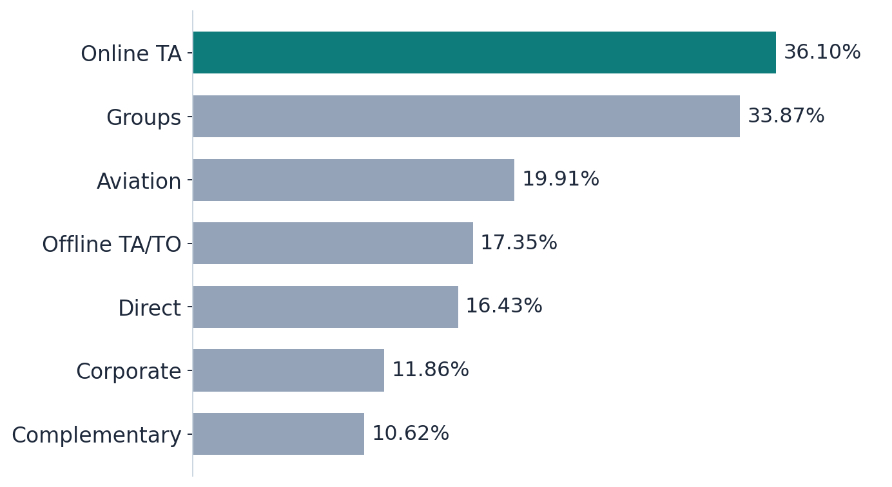
PISTA 1 · CANAL DE VENTA
Online TA es el canal que más cancela: 36%
El canal de mayor tasa entre los segmentos grandes.
Y el de mayor volumen (65% de las reservas): aporta el 79% de todas las cancelaciones.
Ojo base rate: Groups (33,9%) y Aviation (19,9%) tienen muy pocos casos.
City Hotel · 53.050 reservas · 30,07% cancelación
5

Slide 6
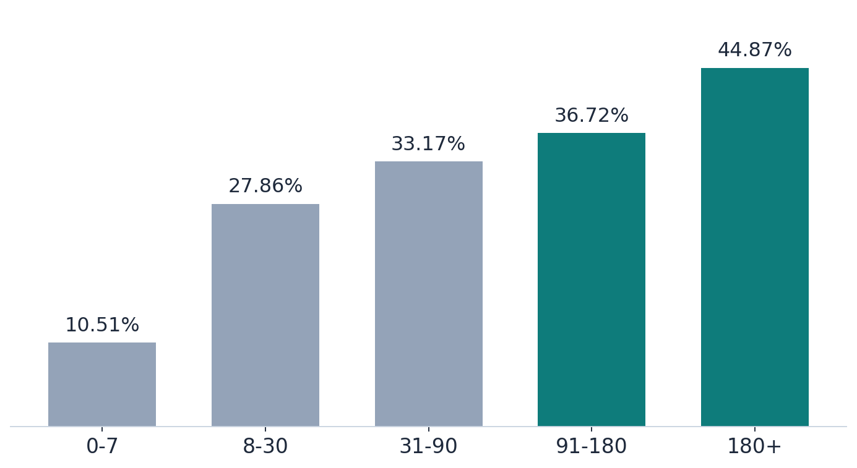
PISTA 2 · ANTELACIÓN
Cuanto antes se reserva, más se cancela: del 11% al 45%
Relación monotónica: a más antelación, más cancelación.
El salto fuerte aparece a partir de los 90 días.
Umbral de corte que usaré después: lead time > 90 días.
City Hotel · 53.050 reservas · 30,07% cancelación
6

Slide 7
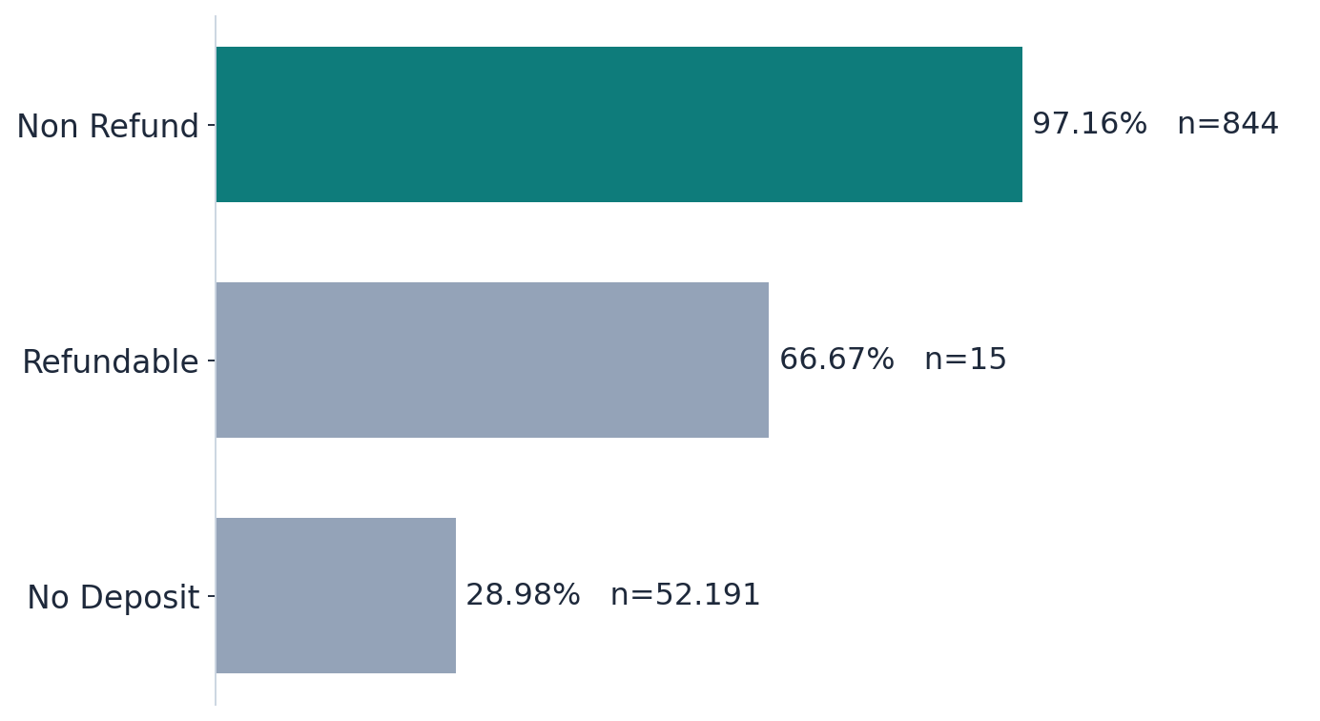
EL GIRO
El dato que parecía la respuesta: Non Refund cancela el 97%
Por tipo de depósito, Non Refund cancela el 97,16% vs 29% sin depósito.
Instinto inicial: «exigir depósito no reembolsable dispara las cancelaciones».
¿Solución: poner depósitos? Antes de recomendarlo, miré quién hace esas reservas…
City Hotel · 53.050 reservas · 30,07% cancelación
7

Slide 8
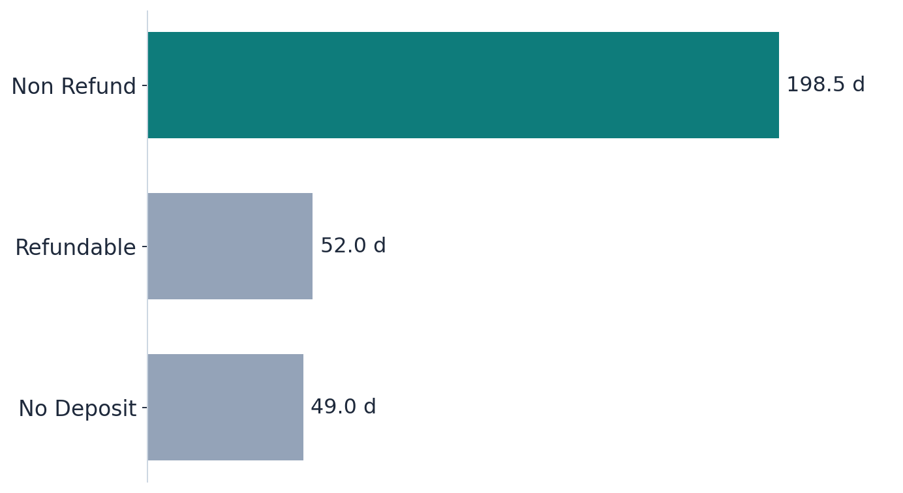
LA REVELACIÓN
No es el depósito: son reservas hechas con ~6 meses de antelación
Lead time mediana: 198,5 días en Non Refund vs 49 en el resto.
Son 91% Groups + Offline TA/TO: un grupo auto-seleccionado de larga antelación.
El depósito no causa la cancelación; acompaña a reservas que ya cancelan más.
Asociación ≠ causalidad
City Hotel · 53.050 reservas · 30,07% cancelación
8
Notes:
Mi primer instinto fue causal y estaba equivocado: el cruce reveló selección. Las Non Refund son reservas de larguísima antelación. Por eso NO recomiendo imponer depósitos.

Slide 9
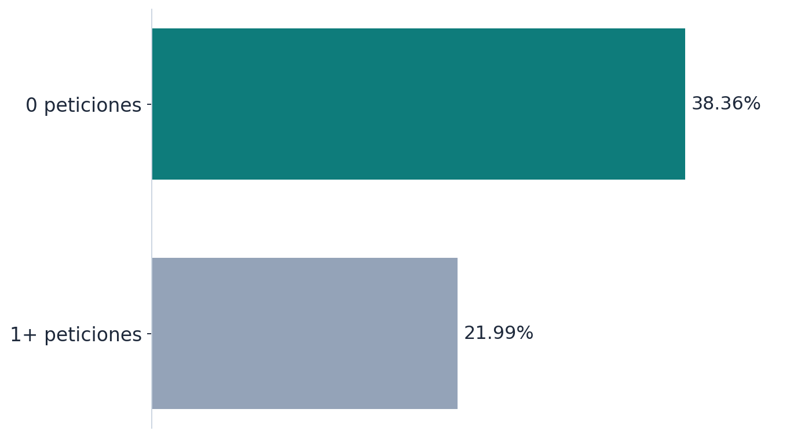
SEÑAL · PETICIONES ESPECIALES
Sin peticiones especiales se cancela casi el doble (38% vs 22%)
0 peticiones → 38,36% vs 1+ → 21,99% (1,74×).
Ese grupo es el 49% del volumen y el 63% de las cancelaciones.
Una petición especial = señal de intención real de venir.
City Hotel · 53.050 reservas · 30,07% cancelación
9

Slide 10
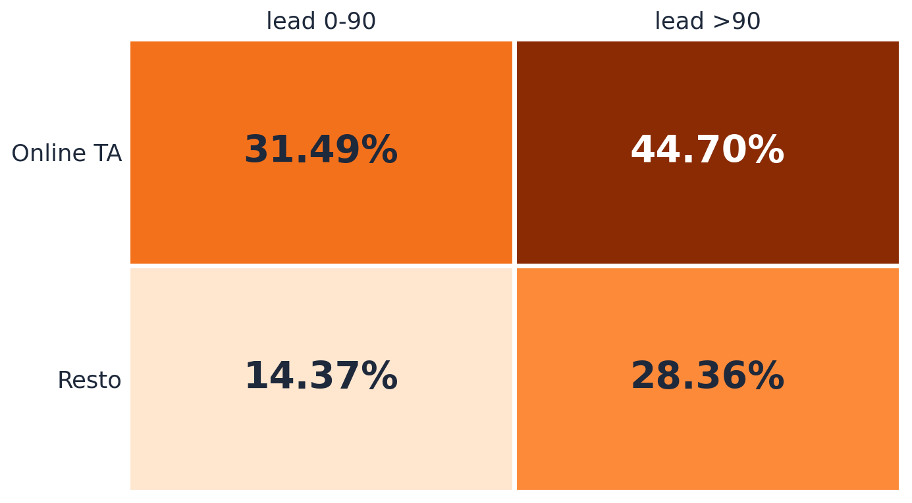
EL PERFIL DE MÁXIMO RIESGO
Online TA + reserva con >90 días = 45% de cancelación
44,70%
3,1× el grupo de menor riesgo (14,37%)
Las señales se potencian, no se suman.
City Hotel · 53.050 reservas · 30,07% cancelación
10
Notes:
Este es el titular. Al combinar canal Online TA y antelación >90 días la tasa salta al 44,7%, frente al 14,4% del grupo más seguro. Las señales interactúan.

Slide 11
POR QUÉ IMPORTA
Ese único perfil = 23% de las reservas, pero 34% de las cancelaciones
23%
34%
del volumen de reservas
de TODAS las cancelaciones
Actuar solo sobre ese grupo ataca un tercio del problema con menos de un cuarto del volumen. Foco, no dispersión.
City Hotel · 53.050 reservas · 30,07% cancelación
11

Slide 12
RECOMENDACIONES
Tres palancas sobre el grupo de máximo riesgo
1
2
3
Confirmación escalonada
Engagement pre-llegada
Garantía por riesgo
Recordatorios a 60 y 30 días en reservas Online TA con +90 días de antelación, para detectar bajas a tiempo.
Impulsar peticiones, upgrades y check-in online: más interacción, menos cancelación.
Flexibilidad y ofertas según perfil, no un Non Refund universal: el depósito no es la causa.
City Hotel · 53.050 reservas · 30,07% cancelación
12

Slide 13
PRÓXIMOS PASOS
Medir, no solo observar
Test A/B Probar el recordatorio escalonado sobre el segmento de riesgo y medir el efecto real.
Capturar la fecha de cancelación Distinguir bajas tempranas de tardías — hoy no se puede separar.
Ampliar el alcance Sumar más años y otros hoteles para validar que el patrón se mantiene.
City Hotel · 53.050 reservas · 30,07% cancelación
13

Slide 14
LIMITACIONES
Qué NO dicen estos datos
Un solo hotel (City Hotel, Lisboa): no generalizable a otros establecimientos.
Ventana de 26 meses (jul 2015 – ago 2017); sin estacionalidad de largo plazo.
Todo son asociaciones, no relaciones causales demostradas.
Non Refund no es evaluable causalmente (grupo auto-seleccionado por antelación).
ADR usado como proxy de precio; no incluye descuentos ni canal de tarifa.
City Hotel · 53.050 reservas · 30,07% cancelación
14

Slide 15
APÉNDICE · SOPORTE
Reproducibilidad y soporte
Dashboard interactivo (Tableau Public):
https://public.tableau.com/app/profile/gonzalo.gil.pereira2437/viz/CityHotelFactoresdecancelacindereservas/Factoresdecancelacin
Análisis SQL: sql/04_analyze.sql (DuckDB) + notebook 03_analyze
Señal secundaria — 1 cancelación previa: 80,35% de recancelación, independiente del depósito (Q13b, Q14).
Dataset: Antonio, de Almeida & Nunes (2019), Data in Brief — City Hotel = Lisboa, Resort = Algarve (ubicación del paper, no del CSV).
Repositorio (código + análisis):
https://github.com/GonzaloData/city-hotel-cancellation-analysis-es
Todo lo presentado es reproducible: cada cifra tiene su query.

